Slide 1


ЗАБАЙКАЛЬСКИЙ ГОСУДАРСТВЕННЫЙ УНИВЕРСИТЕТ
ВОЕННЫЙ УЧЕБНЫЙ ЦЕНТР
Тема 2. Групповое занятие
Топографические карты и работа с ними.

Slide 2
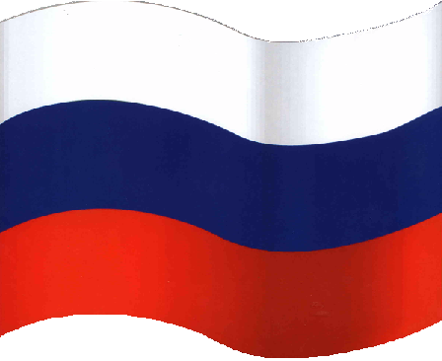
2
УЧЕБНЫЕ ВОПРОСЫ:
1. Системы координат, их назначение и использование в войсках.
2. Географические (геодезические) координаты, их определение по топографической карте.
3. Точность определения координат по карте.

Slide 3
Литература:
3
Военная топография. Учебное пособие. - М.: Воениздат, 2019 г.
Учебник сержанта мотострелковых войск. Воениздат, 2003 г.
Учебник «Военная топография». М., Воениздат, 2008 г.
Справочник офицера по топографическим и специальным картам. Воениздат, 2003 г.

Slide 4
4
Учебный вопрос №1
Системы координат, их назначение и использование в войсках.

Slide 5
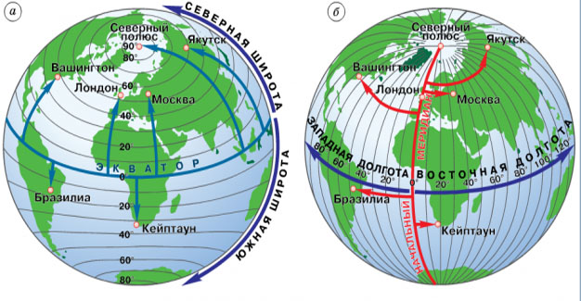
Системы координат, используемые при работе с картой.
5
Система координат представляет собой совокупность линий и плоскостей, ориентированных определенным образом в пространстве, относительно которых определяют положение точек (объектов, целей).
Линии, принятые за начальные, служат осями координат, а плоскости — координатными плоскостями.
Угловые и линейные величины, которыми определяется в той или иной системе координат положение точек на линии, поверхности или в пространстве, называются координатами.

Slide 6
Система географических координат
6
СИСТЕМА ГЕОГРАФИЧЕСКИХ КОРДИНАТ задается двумя взаимноперпендикулярными плоскостями – плоскостью экватора и плоскостью нулевого (Гринвичского) меридиана.
ГЕОГРАФИЧЕСКИЕ КООРДИНАТЫ – угловые величины (широта – В и долгота – L).
ШИРОТА ТОЧКИ – угол от плоскости экватора к нормали (линия, проходящая через данную точку под углом 90 гр. к поверхности земного эллипсоида). Может находится в пределах от 0 градусов до 90 градусов, северной или южной широты.
ДОЛГОТА ТОЧКИ – двугранный угол между плоскостью Гринвичского меридиана и плоскостью меридиана данной точки. Может находиться в пределах от 0 до 180 градусов , восточной или западной.

Slide 7
7
N
Географической широтой называется угол между плоскостью экватора и нормалью (отвесной линией), проведенной через точку М
М
Географической долготой называется двугранный угол между плоскостью Гринвичского меридиана и плоскостью меридиана точки М
S

Slide 8
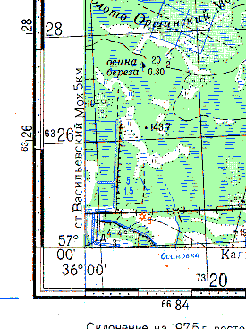
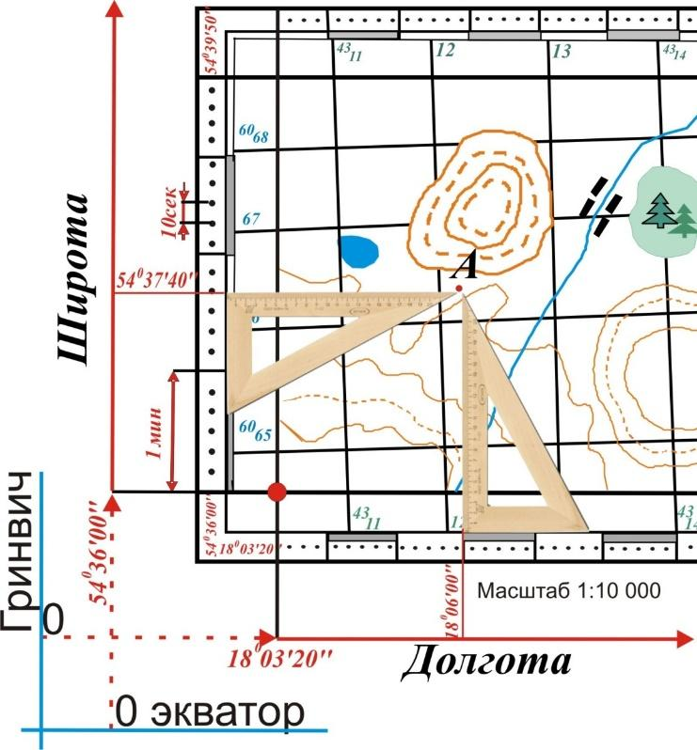
8
Системой географических координат называется система, в которой положение точки на земной поверхности определяется угловыми величинами (широтой и долготой) относительно плоскостей экватора и начального нулевого меридиана (Гринвичского меридиана).
54˚37‘40"с.ш. 18˚06‘00"в.д.

Slide 9
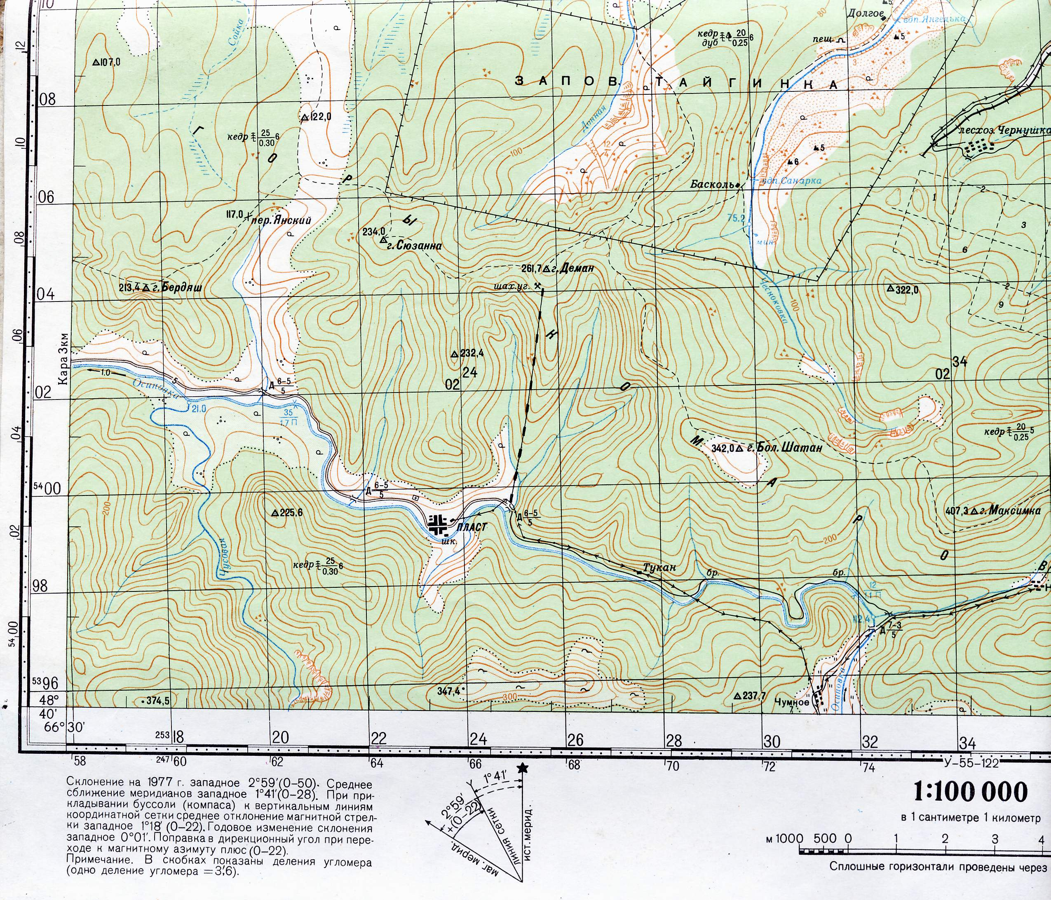
9
1 мин. широты
10 сек. широты
1 мин. долготы
10 сек. долготы

Slide 10
10
10
Учебный вопрос №2
Географические (геодезические) координаты, их определение по топографической карте.

Slide 11
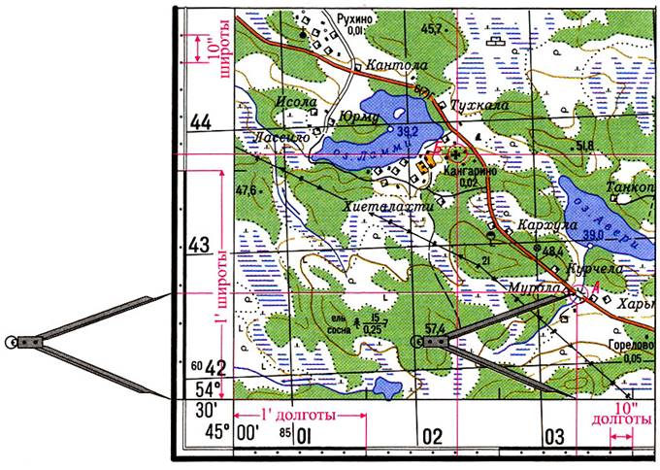
11
11
Определение географических (геодезических) координат по карте
Географические координаты точки, расположенной на карте, определяют от ближайших к ней параллели и меридиана, широта и долгота которых известна.
Рамка топографической карты разбита на минуты, которые разделены точками на деления по 10 секунд в каждом. На боковых сторонах рамки обозначены широты, а на северной и южной - долготы.

Slide 12
12
12
Определение географических (геодезических) координат по карте
Определить географические координаты любой точки на карте.
Например, координаты точки А. Для этого необходимо с помощью циркуля-измерителя измерить кратчайшее расстояние от точки А до южной рамки карты, затем приложить измеритель к западной рамке и определить количество минут и секунд в измеренном отрезке, сложить полученное (измеренное) значение минут и секунд (0'27") с широтой юго-западного угла рамки - 54°30'.
Широта точки на карте будет равна: 54°30'+0'27" = 54°30'27".
Долгота определяется аналогично.
Измеряют с помощью циркуля-измерителя кратчайшее расстояние от точки А до западной рамки карты, прикладывают циркуль-измеритель к южной рамке, определяют количество минут и секунд в измеренном отрезке (2'35") складывают полученное (измеренное) значение с долготой юго-западного угла рамки - 45°00'.
Долгота точки на карте будет равна: 45°00'+2'35" = 45°02'35"

Slide 13
13
12
Определение географических (геодезических) координат по карте
2. Нанести любую точку на карту по заданным географическим координатам.
Например, точку Б широта: 54°31 '08", долгота 45°01 '41".
Для нанесения на карту точки по долготе необходимо провести истинный меридиан через данную точку, для чего соединить одинаковое количество минут по северной и южной рамке; для нанесения на карту точки по широте необходимо провести параллель через данную точку, для чего соединить одинаковое количество минут по западной и восточной рамке. Пересечение двух прямых определит местоположение точки Б.

Slide 14
14
14
Учебный вопрос №3
Точность определения координат по карте.

Slide 15
Порядок определения географических координат точек.
15
Восстановить перпендикуляр ближайшую восточную или западную (то что ближе) внешнюю рамку карты.
Снять отсчет широты по этой рамке.
Восстановить перпендикуляр ближайшую северную или южную (то что ближе) внешнюю рамку карты.
Снять отсчет долготы по этой рамке.
B=48⁰43`58``
L=66⁰36`17``

Slide 16
Задание.
16
По учебной карте УХ - 37 - 134 – В,Г - определить географические координаты:
- (географические широты φ)
- (географические долготы λ)
высота 352,8 (квадрат (72-68)).
высота 92,1 (квадрат (62-62)).
высота 112,4 (квадрат (66-67)).
высота 214,9 (квадрат (68-70)).
высота 184,2 (квадрат (66-84)).
высота 69,9 (квадрат (61-79)).
высота 193,5 (квадрат (70-82)).
высота 289,4 (квадрат (73-85)).
высота 149,2 (квадрат (57-86)).
высота 59,8 (квадрат (64-75)).

Slide 17
Спасибо за внимание!
17

